Slide 1

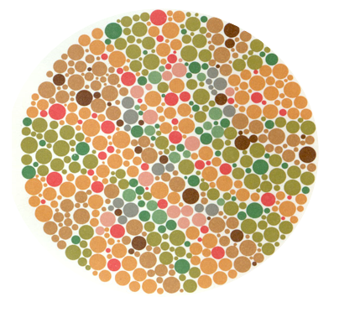
Einschränkung der visuellen Wahrnehmungsfähigkeit

Slide 2
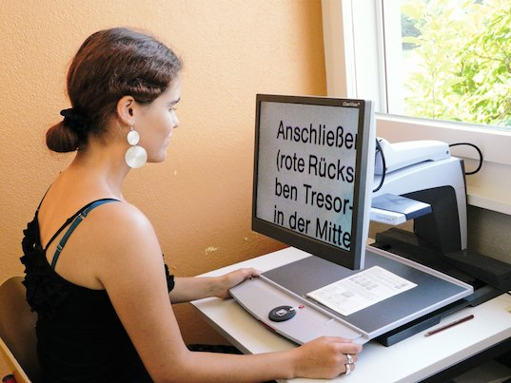
Seheinschränkung

Slide 3

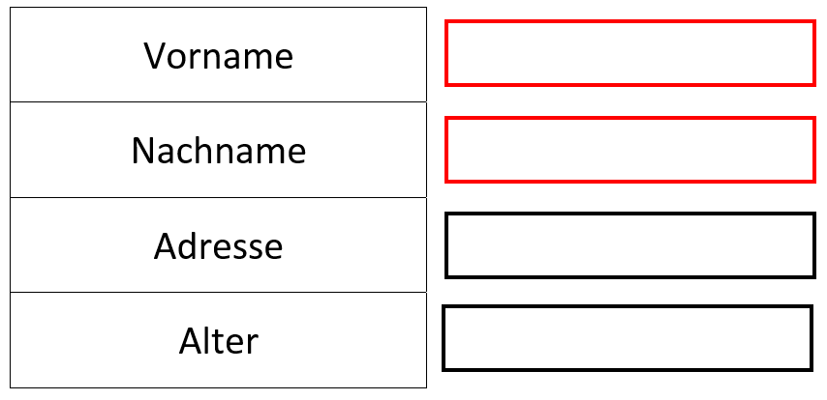

Farbenblindheit
Beispiel: Rote unterstrichene Felder sind Pflichtfelder
Beispiel: Rote Felder sind Pflichtfelder

Slide 4
Weitere Möglichkeiten
Bildschirmauflösung anpassen
Symbolgröße ändern
Sprachsteuerung

